Slide 1
CURSO BÁSICO DE UMBANDA E MEDIUNIDADE – AULA 14
Casa de umbanda união

Slide 2
INCORPORAÇÃO
Apesar do termo, incorporação não significa que o espírito entra no corpo do médium para trabalhar. Na verdade, o espírito faz uma ligação entre seus chakras e os do médium. Essa ligação permite ao espírito enviar estímulos diretamente ao corpo físico, onde o médium atuará como mero agente receptor destes impulsos.

Slide 3
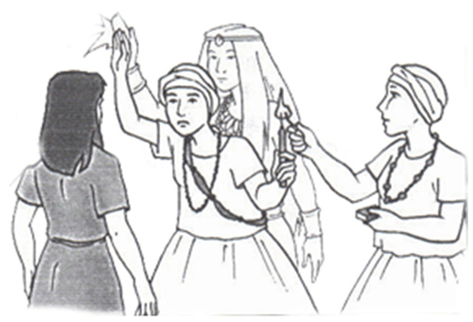
INCORPORAÇÃO
Nesta imagem, vemos a cabocla atrás da médium, a cambone ao lado e a consulente à frente.

Slide 4
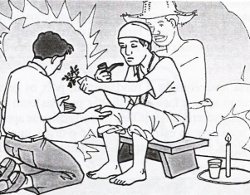
INCORPORAÇÃO
Nesta imagem, vemos o preto-velho atrás do médium.

Slide 5
INCORPORAÇÃO
Após o alinhamento dos chakras, a entidade estará ligada ao corpo do médium, porém, este se encontrará em um estado alterado de consciência. Suas percepções, noção de tempo, espaço e mesmo controle do próprio corpo sofrerão severas alterações.

Slide 6
INCORPORAÇÃO
A incorporação não é possessão, razão pela qual é preciso considerar que o médium continua ali, embora com sua consciência alterada, sendo mesmo capaz de influir no processo se não estiver equilibrado emocionalmente.

Slide 7
INCORPORAÇÃO
O transe mediúnico varia em graus de acordo com o tipo de mediunidade da pessoa e também da força da corrente no momento em que acontece o transe. Pode-se dizer que, embora a incorporação ocorra individualmente, a força do conjunto é bastante influente no processo.

Slide 8
INCORPORAÇÃO
Durante o transe mediúnico o corpo do médium continua funcionando normalmente (ele não morre momentaneamente), por isso pode espirrar, tossir, sentir vontade de ir ao banheiro, etc. Contudo, há um “amortecimento” das sensações físicas.

Slide 9
INCORPORAÇÃO
Veja este maravilhoso vídeo sobre o processo de incorporação: https://www.youtube.com/watch?v=fLoEeX5JyYs

